Slide 1
Ai&小红书-虚拟资料
          选品实操+注意事项
2026.07.07

Slide 2
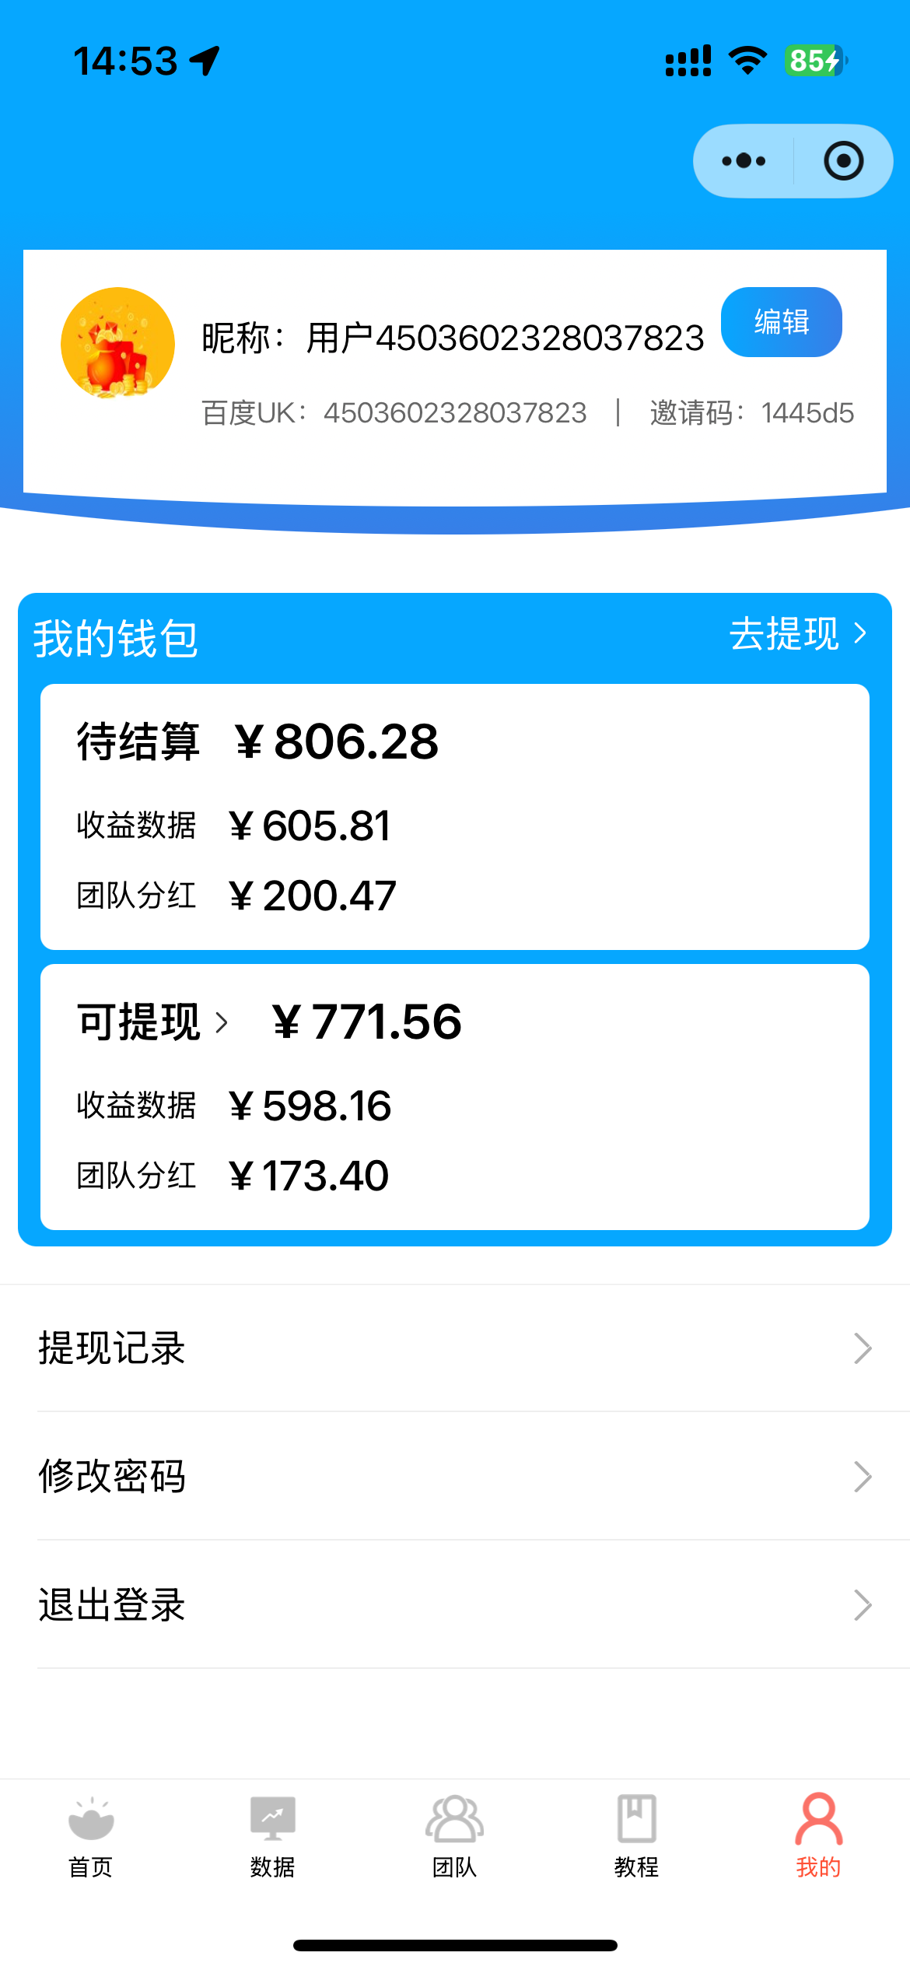


Slide 3
商品——多挣钱=流量多+商品利润
  01.商品主图
02.商品类目
  03.商品价格
  04.商品详情图
  05.商品详情介绍
  06.商品SKU
  07.商品的评价
  08.商品标题
  3000小眼睛
  200点击商品
  20人付款-9.9=200块钱
  3000小眼睛
  160点击商品
  20人付款——>300块钱

Slide 4
选品定认知
  什么是选品：选出市面好卖的商品
      【不是我觉得好，而是市场觉得好，用户觉得好！】
  选品多重要：7分天注定，3分靠打拼；7分靠选品，3分靠运营
  变现逻辑：1.矩阵数量博取质量 2.空手套白狼
  思考问题：我们选的这么多品 都能出单嘛 大概能有多少商品会出单
  脱离市面的玩法：其实我们这一步骤的选品属于大致筛选 在跑的过程中通过数据再选品

Slide 5
选品定认知
  思考问题：我们选的这么多品 都能出单嘛 大概能有多少商品会出单
    以下商品 哪些可以？哪些不可以？
    （1）吉他自学谱 （2）道路桥梁规划图 （3）PS素材
    （4）新东方小学资料 （5）电路电子学习 （6）网络小说合集
    （7）python教程合集 （8）代找PDF/书籍 （9）美女模特高清图片
    （10）Excel表格 （11）98套商业知识 （12）舞蹈教程
    （13）直播间搭建 （14）怎么笼络人心 （15）减肥食谱
    （16）蚯蚓养殖技术 （17）改造命运原理 （18）88套简历

Slide 6
选品实操
  哪些可以选？ 哪些不能选：
    不要选 我觉得好，要算平台&市场认可的 用户任何的
    【1】选有销量 （肯定销量高更好 几十单也可以）
    【2】不要选机构重版权的
    【3】不要选成本高的
    【4】不要选代找 代服务的 我们只是资料的搬运工
    【5】一命二运三风水的 慎重！
    【6】此环节 快速筛选 不能不选，也不能选的太认真！

Slide 7
违禁品
  1.影视资源、音乐、小说、软件
  2.医疗、养生
  3.黄 赌 毒 黑 政
  4.法律、金融
  5.合同模版
  6.第三方平台

Slide 8
信息差批量获取链接
  浏览器插件：
    哈士奇：https://hsq.dangxun.com/
    【推荐】至尊宝：https://zzbtool.com/index.html#/
    【1】下载完 保证是文件夹
    【2】尽量使用谷歌浏览器
    【3】扩展程序->管理扩展程序
    【4】右上角打开“开发者模式”
    【5】加载未打包的扩展程序
    【6】将文件夹全部加载进来
    【7】打开并刷新检查错误
浏览器插件
链接: https://pan.baidu.com/s/1ikfAGjrxAlc0JIbvTs9M-Q?pwd=9q7i 提取码: 9q7i

Slide 9
实操经验分享
  获取链接为后续操作做准备：
    飞书建一个表格
    商品标题 & 商品链接

Slide 10
谷歌浏览器
  Google-Chrome
  链接: https://pan.baidu.com/s/19UdxtpjzBSWThsxEeeGEpA?pwd=iias 提取码: iias

